Slide 1
Introduction to Computation
Fan Cheng Shanghai Jiao Tong University
http://www.cs.sjtu.edu.cn/~chengfan/
chengfan@sjtu.edu.cn
Autumn, 2022
Notes:
Numbers, floating numbers, string, mathematical expressions, print()

Slide 2
背单词，写作文
背语法，写代码

Slide 3
Outline
String Comparison
+=, -=, *=, /=
Type Conversion
Usage of print()
Function

Slide 4
String: >, =, <
In practice, letters are ordered: ‘a’<‘b’<‘c’<…<‘z’
In ASCII, characters are ordered by their ASCII:
‘\n’<‘0’<‘9’<‘A’<‘Z’<‘a’<‘z’
In practice, letters are ordered: ‘a’<‘b’<‘c’<…<‘z’
Alphabetical order (字典序) (https://en.wikipedia.org/wiki/Alphabetical_order) is a system whereby strings of characters are placed in order based on the position of the characters in the conventional ordering of an alphabet. For two strings,
Their first letters are compared. If they differ, then the string whose first letter comes earlier in the alphabet comes before the other string
If the first letters are the same, then the second letters are compared, and so on
If a position is reached where one string has no more letters to compare while the other does, then the first (shorter) string is deemed to come first in alphabetical order
In python, strings are compared by alphabetical order
>=, <=, ==, >, <, !=
How to get ASCII of ‘x’

Slide 5
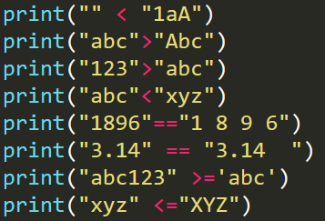

String: comparison

Slide 6
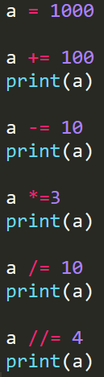

+=, /=, *=
In python, we could rewrite an expression like
a = a + b as a += b
a = a + b, a += b
a = a – b, a -= b
a = a * b, a *= b
a = a / b, a /= b
a %= b, a //= b etc …

Slide 7
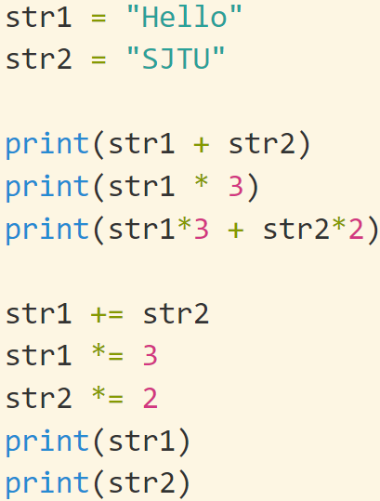
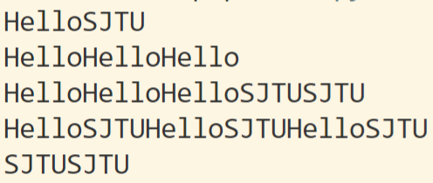
String: +, *, +=, *=
String str1, str2
str1 + str2：return the concatenation of str1 and str2 (连接)
str1* n: return a new string that repeats str1for n times

Slide 8
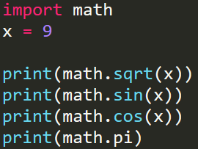
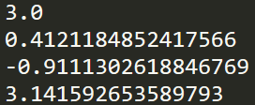
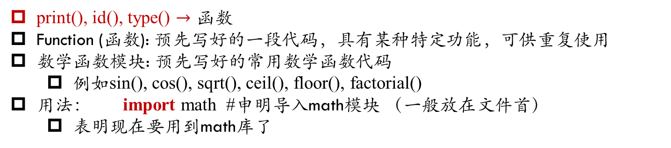
Math module
print(), id(), type() $→$ 函数
Function (函数): 预先写好的一段代码，具有某种特定功能，可供重复使用
数学函数模块: 预先写好的常用数学函数代码
例如sin(), cos(), sqrt(), ceil(), floor(), factorial()
用法： import math #申明导入math模块 （一般放在文件首）
表明现在要用到math库了
math.sin(x): 表明用到了math模块中的sin函数。其它的模块中也可以有sin函数。
避免名字冲突：
湖北省武汉市 小明
湖南省长沙市 小明
https://docs.python.org/3/library/math.html

Slide 9
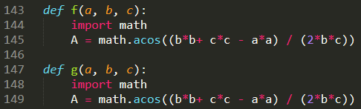
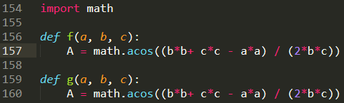
import 一次就够了

Slide 10
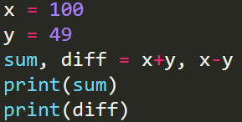

Simultaneous assignment statement
A simultaneous assignment (同步赋值) statement allows us to calculate several values all at the same time:
<var>, <var>, ..., <var> = <expr>, <expr>, ..., <expr>
It tells Python to evaluate all the expressions on the right-hand side;
and then assign these values to the corresponding variables named on the left-hand side.
For example,
sum, diff = x + y, x – y
x+y and x-y will be computed and then assigned to sum and diff simultaneously. Finally sum
would get the sum of x and y and diff would get the difference.
Given x = 1, y =2, how to swap the values of x and y; i.e., x = 2, y = 1?
x, y = y, x
How about the following solution?
x= y
y =x
How about?
z = x
x = y
y = z

Slide 11
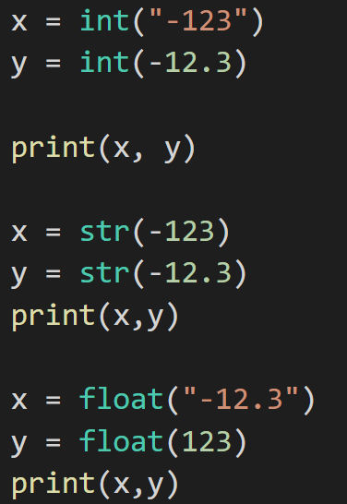
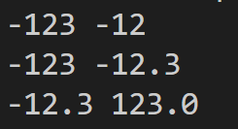
Type conversion
Four important functions for type issues:
type(), int(), float() and str()
int(str): will transform a string/float to integer
price = int(“124”)
float(str): will transform a string/int to float number
pi = float(“3.1415926”)
str(x): will transform an int/float to string

Slide 12




Floating Accuracy (浮点数不准确)
尽量避免使用浮点数，尽可能使用整数
https://docs.python.org/3/tutorial/floatingpoint.html

Slide 13

Type conversion
Don’t abusing these functions

Slide 14
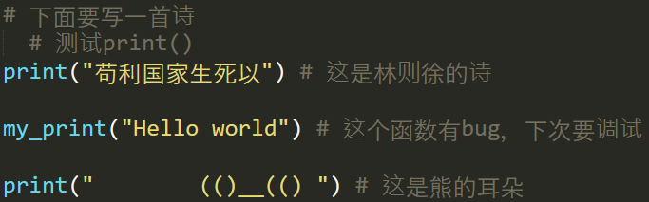
Comment statement 注释语句
Sometimes, you need to write some notes for your code. Then you need comment statement
Comment statement starts with “#” at any position in a line. After it, you are allowed to write down anything
Comments will be ignored by the compilers and will not affect the executions of your program
Comments will help you and other people to understand your code later
It is good to write comments for you program if possible
#后面的语句都会被忽略

Slide 15
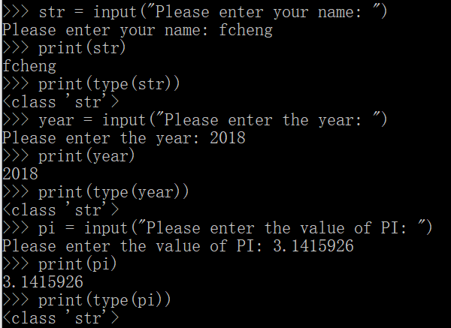

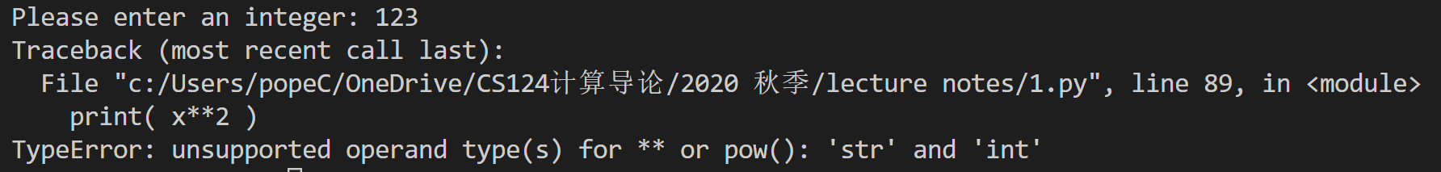
Input from screen: input()
Input() will return a string from the characters you typed in screen. “\n” will terminate the input and be ignored.
No matter what you typed, you will get a string. It is a string ！！！(最常见错误).
The grammar is: <variable> = input(<prompt>)
Here prompt is an expression that serves to prompt the user for input. It is almost always a string literal. Like a hint!
最常见的错误

Slide 16
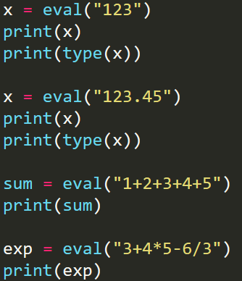
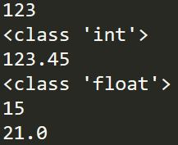
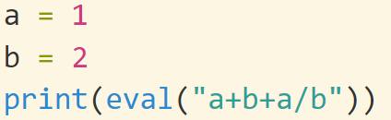

eval(): evaluate a string
eval() (evaluate) will interprets a string as a Python expression and evaluate its value
The grammar is: <variable> = eval(<str>)

Slide 17
Format print()
格式化输出：我们希望在print()输出字符串的时候，加入变量控制的信息
In python, there are two styles to control the format of print()
The old style: “%d %d” %(age, distance) (注：来源于C语言)
The new style: “{} {}”.format(age, distance) (注：python所特有，更安全)
format() 是string类自带的一个函数 ({}中间没有空格)
Question:
age = 18
distance = 2000
What if I want to print the following:
I am 18 years old and I am from Shanghai, which is 2000 kms from Beijing.
Here 18 and 2000 is decided by age and distance
In the old style, you need to point out the type of data
In the new style, system will determine the type automatically

Slide 18
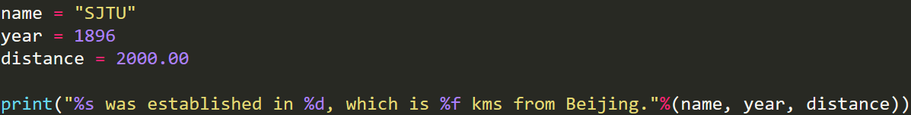
Format print()
Old style print() is common seen in the previous programs. We should know:
%s: string,
%d: int
%f: float

Slide 19


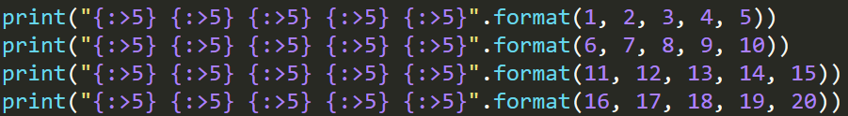
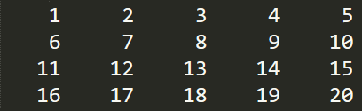
Format print()
Alignment(对齐), width(宽度), 小数位
微软office办公文档中，对于每个单元格，有左对齐、右对齐、居中
每个单元格，有宽度
所谓宽度(width)为10，就是输出的时候，我们用当前光标位置后面10个位置来输出数据。有三种情况：
数据长度大于10。默认输出
小于10。左对齐和右对齐（默认右对齐）
等于10。 正常输出即可
对于浮点数，要进一步指明小数点后面的位数。10.3f就是宽度为10，后面保留3位, f表示浮点数
宽度为10，右对齐
宽度为10， 左对齐
宽度为10，保留三位小数

Slide 20


Links: print()
If you need to include a brace character in the literal text, it can be escaped by doubling: {{ and }}.
print(“{{}}—{ }”.format(“x+y=2”))
Reference:
https://pyformat.info/
Old style: https://docs.python.org/2/library/stdtypes.html#string-formatting
New style: https://docs.python.org/3/library/string.html#string-formatting
Official documentation is the best assistant of programmers
https://www.w3schools.com/python/ref_string_format.asp

Slide 21
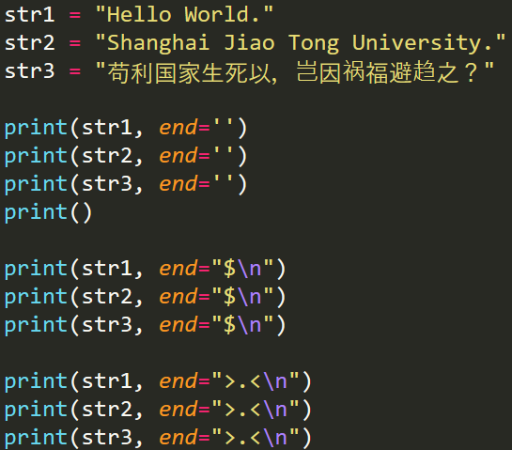

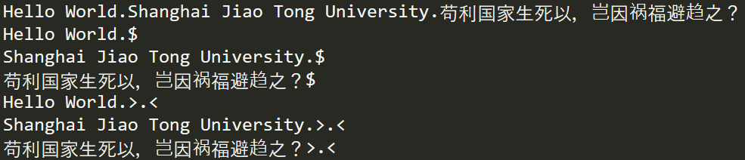
print(): end
When you use print(), there will be a newline automatically at the end of the line.
The grammar to change it is: print(“something”, end=‘the symbol you like’)
You can print several data in a line and there will be a single whitespace between them
print(str1, str2, st3, …, strn)

Slide 22
A brief introduction to Function
We have used the following functions:
print(“hello world”), print(124), print(123+234)
int(“124”), float(“23.45”), str(2123)
eval(“1+2+3”)
input(“hello world”)
math.sin(), math.cos()
A function is a piece of predefined code, which can be called later by other codes
The advantage of functions: Reuse, write once and called forever (叫外卖)
In convenience, we say: invoke a function or call a function (函数调用)
Function name, parameters and return value (function value)
共享，开源，不用闭门造车
Function call: <Return value> = function_name(<parameters>)
x = int(“1234”), int is the function name, “1234” is the parameter, x is assigned as the return value
x = eval(“1+2+3”), eval, “1+2+3”, x
x = input(“Please enter a string: ”), input, “Please enter a string: ”, x
print(x), print, x, no return value
Notes:
宽度
函数
不会写的同学要主动找TA
编程的诀窍：背诵语法、经典程序、多写

Slide 23
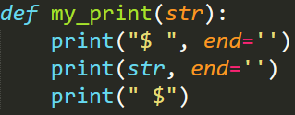


Define your own function
Three factors of a function: function name, parameters and return value
Grammar for defining a function
def function_name( param1, param2, …. ): # param1, param2, …. 参数1，2，…
… write your code here….
… write your code here….
… write your code here….
return ……
def is the keyword for defining functions. It should be at the beginning of the line
Before each line of your code, you should add one “Tab” for indentation (缩进)
: at the end of the first line, should not be missed
The function name is the same with a variable: letters, numbers and underscore: _
return is the keyword for return values to the outside. In some functions, no return. That is, the function do not need to return
函数定义后，不会自动被运行。只有被调用的时候才会运行。

Slide 24
Define your own function
def my_print(str):
print(“$ ”, end=‘’)
print(str, end=‘’)
print(“ $”)
……
my_print(“Hello World”)
my_print(“苟利国家生死以”)
my_print(“Shang \t hai”)
函数运行的一般过程：
从调用函数的地方开始，跳转到函数定义的开始
参数传递，初始化函数的参数
从函数体开始顺序执行
执行完成后，返回到调用函数的地方
继续执行

Slide 25
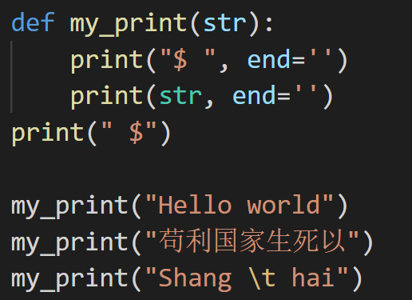

Indentation缩进
连续的具有相同缩进的一段代码，属于同一个代码块。代码块和前面的语句构成逻辑
上面的一个整体
英文中，新段落另起一行
对比体会：print(“ $”) 的缩进和前面的语句不一样，已经不属于函数定义范围的语句了。

Slide 26
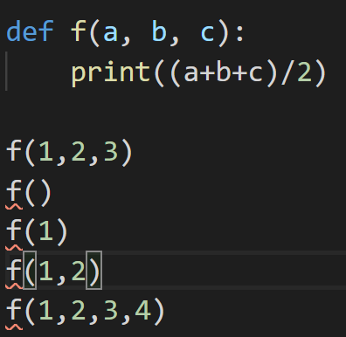
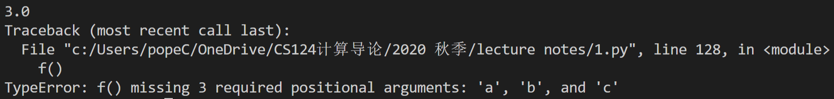
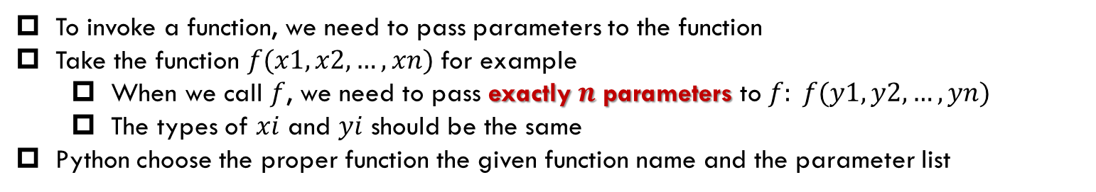
Parameter passing (参数传递)
To invoke a function, we need to pass parameters to the function
Take the function $f(x1, x2, …, xn)$for example
When we call $f$, we need to pass exactly $n$ parameters to $f: f(y1, y2, …, yn)$
The types of $xi$ and $yi$ should be the same
Python choose the proper function the given function name and the parameter list

Slide 27
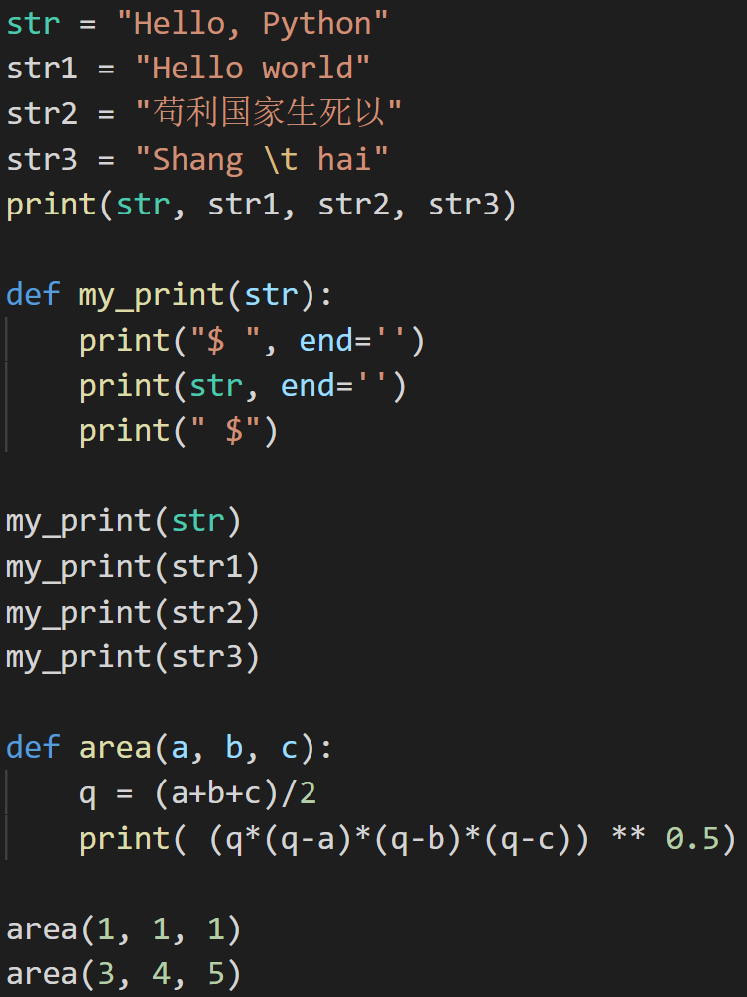
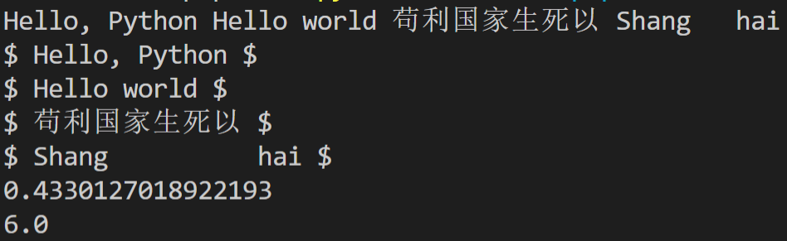
Function call
函数定义后，不会自动被运行。只有被调用的时候才会运行。（没有传递参数）
参数的类型会在函数调用的时候，编译器自己确定，不用指明，这一点和变量定义一样。
函数内部的变量对外部一般情况下没有干扰，可以同名 (避免相互冲突)
函数运行的一般过程：
从调用函数的地方开始，跳转到函数定义的开始
参数传递，初始化函数的参数
从函数体开始顺序执行
执行完成后，返回到调用函数的地方，
继续执行

Slide 28
Function call in memory
……
my_func()
print(“Hello World”)
x = math.sin(123)
……
问题：调用系统函数sin() ，会得到一个值，怎么实现的？
return!!!
函数就是内存中预先定义好的一段代码
函数定义后，不会自动被运行。只有被调用的时候才会运行。
参数的类型会在函数调用的时候，编译器自己确定，不用指明，这一点和变量定义一样。
函数内部的变量对外部一般情况下没有干扰，可以同名 (避免相互冲突)
math.sin(), print()
函数运行的一般过程：
从调用函数的地方开始，跳转到函数定义的开始
参数传递，初始化函数的参数
从函数体开始顺序执行
执行完成后，返回到调用函数的地方
继续执行

Slide 29
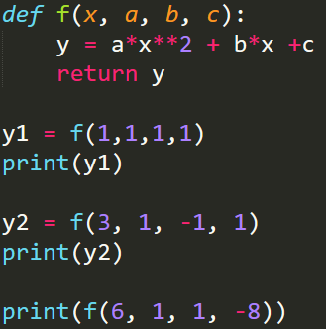

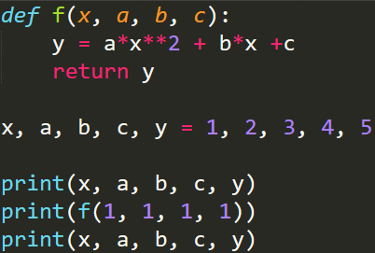

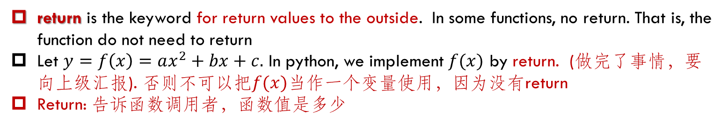
Function with return value
return is the keyword for return values to the outside. In some functions, no return. That is, the function do not need to return
Let $y=f\left(x\right)=ax^{2}+bx+c.$ In python, we implement $f(x)$ by return. (做完了事情，要向上级汇报). 否则不可以把$f(x)$当作一个变量使用，因为没有return
Return: 告诉函数调用者，函数值是多少
As x, a, b, c, y are all in the scope of function f, they will not affect the values outside f
When f(1,1,1,1) is called, inside f:, x, a, b, c, will be assigned to 1, 1, 1, 1 simultaneously
返回值就是函数值
有返回值的函数可以当作一个变量来用

Slide 30
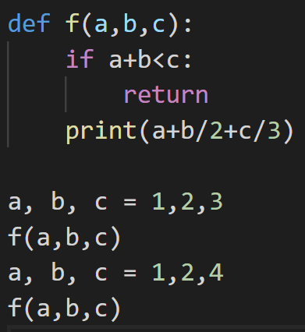
return
return关键字有两个层面的意思：
返回运算结果给函数调用的地方
结束函数运行，程序的运行回到原来调用的地方
return可以用来结束一个函数的运行
注：break，continue只能结束一个循环的运行

Slide 31
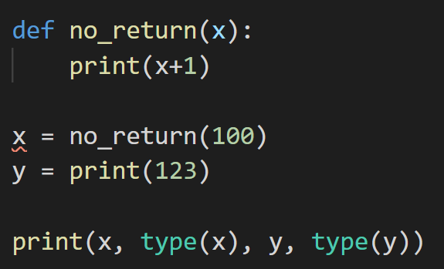
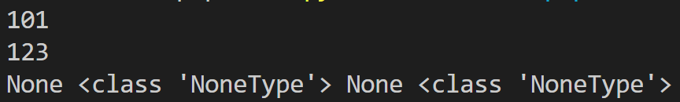
Function without return value
Functions without return value should not be regarded as a variable.
It returns None
None: NoneType, 表示空，没有

Slide 32
print() VS. return
print() 和return没有任何关系。一个是打印，一个是返回。
print()表示打印、输出。在terminal（终端）上输出你希望的内容。
return表示从函数里面返回一个值。调用函数后，你会获得一个值。如果函数定义里面return的时候没有返回值，那就是None。
在python自带的解释器中，由于它会自动输出每个表达式的值，所以print(f(1,2,3)) 和f(1, 2, 3)看起来有同样的效果，这是python自带解释器的额外定义的行为，不属于python语法的定义。所以在规范的IDE中，譬如pycharm，是不会有这种效果的。 函数调用，只会获得一个值(可以为None)

Slide 33
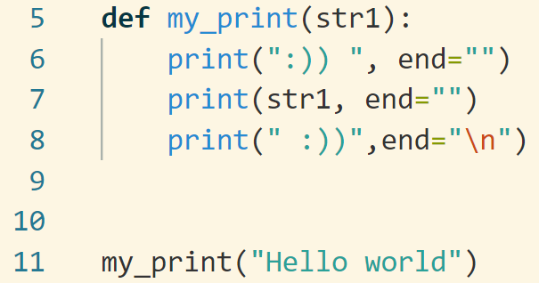
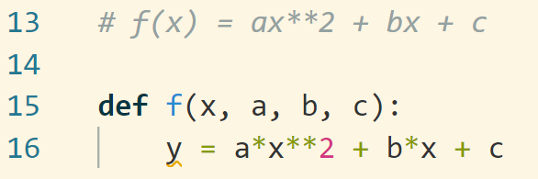
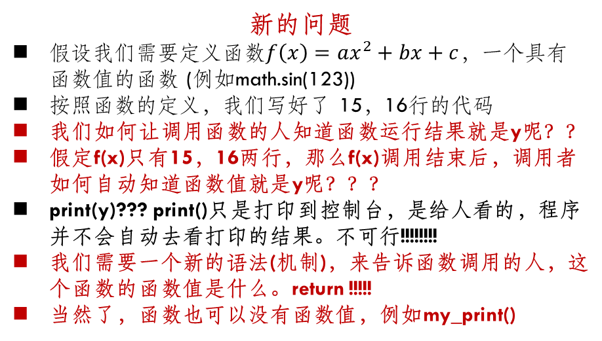
return详解 (1)
函数运行的基本规律
在函数调用中，程序执行的顺序会跳转到被调用函数中，然后依次运行被调用函数中的语句。
函数中的语句执行结束后，执行的顺序就回到调用的地方接着继续执行。
左边的程序，在运行到第11行时，程序跳转到第5行运行，依次运行到第8行，运行完后，回到第12行。
由于函数内部和外部互相不干扰，所以函数运行结束后，里面的变量和数据都”销毁”了
新的问题
假设我们需要定义函数$f\left(x\right)=ax^{2}+bx+c$，一个具有函数值的函数 (例如math.sin(123))
按照函数的定义，我们写好了 15，16行的代码
我们如何让调用函数的人知道函数运行结果就是y呢？？
假定f(x)只有15，16两行，那么f(x)调用结束后，调用者如何自动知道函数值就是y呢？？？
print(y)??? print()只是打印到控制台，是给人看的，程序并不会自动去看打印的结果。不可行!!!!!!!!
我们需要一个新的语法(机制)，来告诉函数调用的人，这个函数的函数值是什么。return !!!!!
当然了，函数也可以没有函数值，例如my_print()

Slide 34
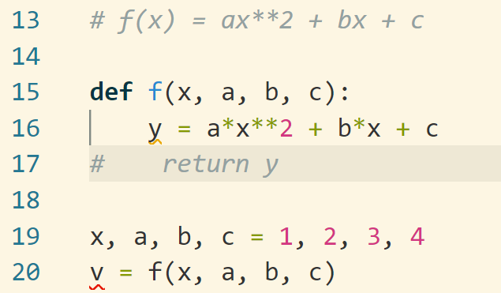
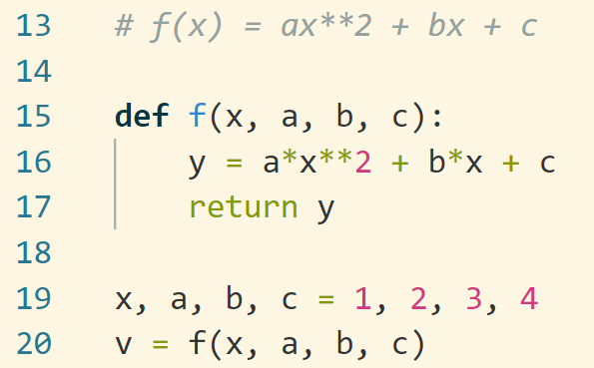

return详解 (2)
return
上面两个代码，左边没有return y，右边有return y
同样对于20行的f()函数调用, 左边的代码运行到16就返回了，不会告诉调用f的用户，函数值是y
右边的函数，通过return y命令告诉了用户，函数值为y
这样20行，右边就可以把y赋值给v了。
默认情况下，函数执行结束后，会返回到调用它的地方。如果没有返回值，可以默认返回None，即return None。None在python中表示不存在的意思
我们说没有返回值，等价于返回None。
Return vs Print()
Return是告诉调用者，函数的值是多少
Print是将信息输出到控制台，二者风马牛不相及

Slide 35
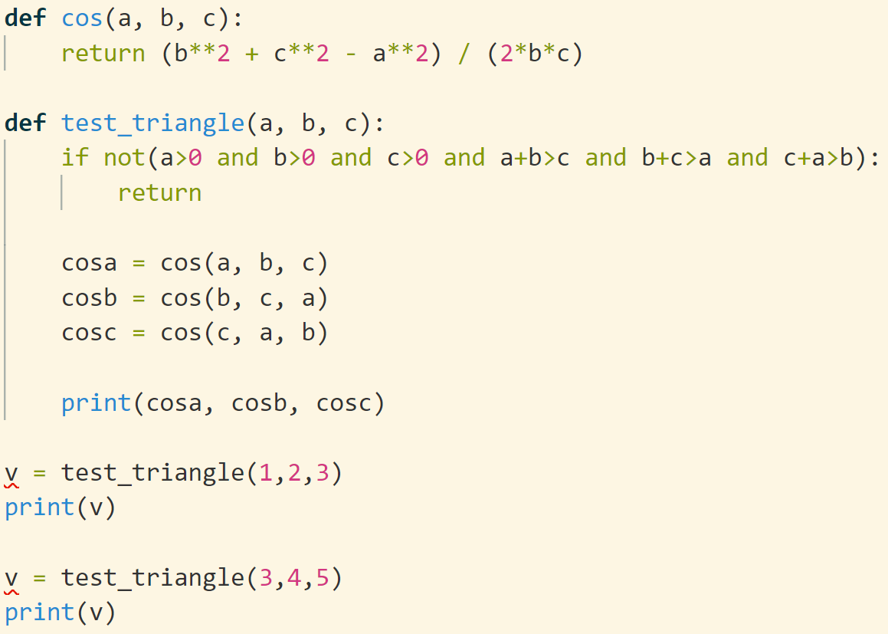
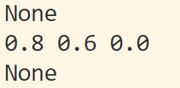
return详解 (3)

Slide 36
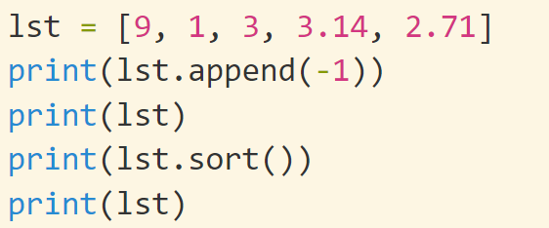
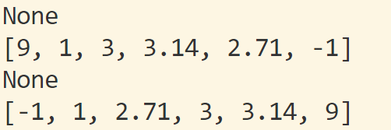
return详解 (4)
Python中的列表在设计时，append()和sort()函数是直接在原列表上修改，不会生成新的列表。所以不需要返回一个新的列表，也就没有返回值(等价于return None)。
print(lst.append(-1)) 和 print(lst.sort())都会输出None
但是lst在append和sort后，都已经发生了改变
假定有两个列表a, b，那么c=a+b将生成一个新的列表。生成新的和直接修改会有很多影响。

Slide 37
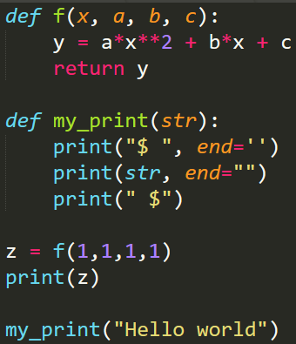
Summary: Function call in python
系统定义的函数(譬如print(), int())和用户定义的函数(f(x,a,b,c))，定义的时候，函数本身并不会被执行，只有调用的时候才会执行
函数被调用的时候（譬如我们调用print()(或者f(1,1,1,1))），程序会跳转到被调用函数的定义，从函数头开始执行
如果函数有参数，那么我们调用的时候参数会被传到函数头的参数。也就是函数头的参数会被初始化赋值
函数体的语句会一条一条的顺序执行，直到结束。函数运行结束后，系统会从函数体跳转回到程序原来调用函数的地方。对于需要返回值的函数, 系统通过return 把返回值返回给调用者；对于没有返回值的函数，系统会自动返回
对于有return的函数，函数调用可以作为一个值来使用。没有return的，系统会默认返回None，也就是空
return会把程序运行的地点从函数体转移回函数调用的地方。无论return后面有没有语句，都不会被执行了。
return命令的效果就是从函数的运行返回到函数调用的地方。如果需要返回一个计算值，那么用return xxxx; 如果不需要返回计算值，可以直接一个return
一般情况下，函数的定义中使用的变量，不会对外面定义的变量有干涉：因为他们属于不同的势力范围
首先，我们定义了两个函数f和my_print，函数定义本身并不会被执行。我们调用f(1,1,1,1)的时候，系统会跳转到f的定义的部分(也就是def f)，开始运行：首先参数x,a,b,c会被赋值为1,1,1,1；然后函数体中的语句会被执行，直到计算出y。通过return y语句，系统跳转回原来的语句z=f(1,1,1,1), 并且将return 回来的y赋给了z。下面是一个函数调用更复杂的例子：函数调用了四次，return了四个值

Slide 38
From function to class and module
The real world is complicated and the software to simulate the real problems will be very large and hence hard to maintain
Source lines of code: Windows 2000 (>29M), XP (45M), Vista (60M), Win 8 (50-60M)
Software development: Reuse, separation
Object-oriented programming: C++, Java, Python
(https://en.wikipedia.org/wiki/Object-oriented_programming)
Functional programming:
(https://en.wikipedia.org/wiki/Functional_programming)
The Mythical Man-Month: 《人月神话：软件项目管理之道》
https://zh.wikipedia.org/wiki/%E4%BA%BA%E6%9C%88%E7%A5%9E%E8%AF%9D
In python, we have function, class and module
Function: several lines of code
Class: data and methods (functions) operated on these data
Module: several class that focused on the same field

Slide 39
How to program?
Understand the basic grammar well
Remember the common usage and example
Practice makes perfect
Ask the python compiler for help to answer your questions
int(3.1)?
PEP 8 -- Style Guide for Python Code
https://www.python.org/dev/peps/pep-0008/#tabs-or-spaces

